Slide 1


«Мы расскажем вам о том,
Как мы в садике живем!»

Slide 2
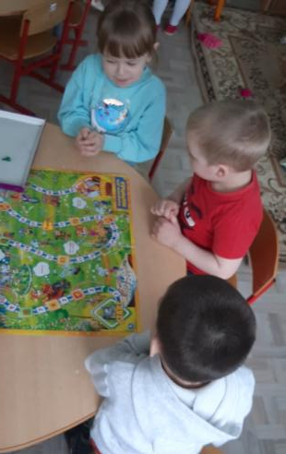
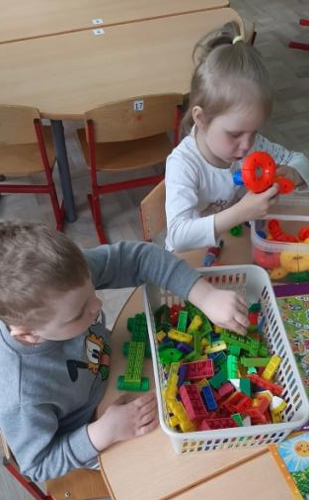
Возраст детей 4-5 лет— это тот период, который можно рассматривать как определенный рубеж развития ребенка с момента его рождения. Основные потребности в этом возрасте — потребность в общении, уважении и признании. Основной и самый важный для ребенка вид деятельности — игра.

Slide 3
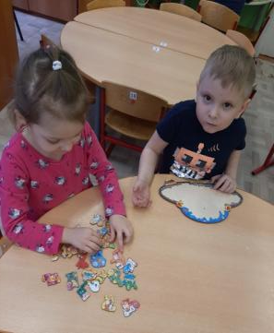
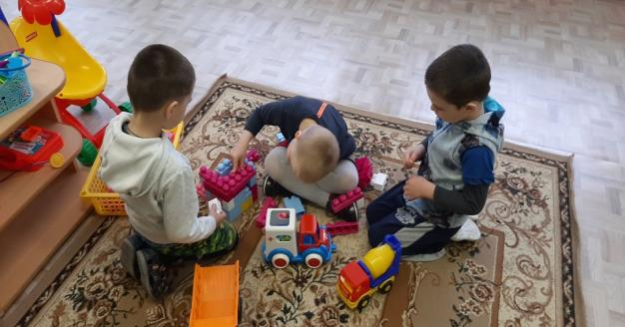
Вместе с солнцем просыпаюсь,
Я приходу утра рад.
Быстро-быстро собираюсь
Я в любимый детский сад!

Slide 4
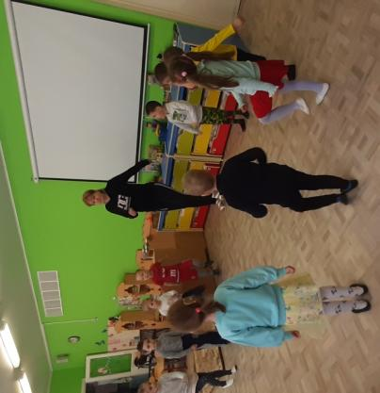
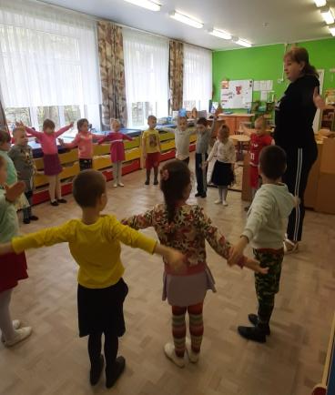
Утром рано все ребята дружно встали на зарядку. Раз, два, три, четыре, пять, а потом пойдём играть.

Slide 5
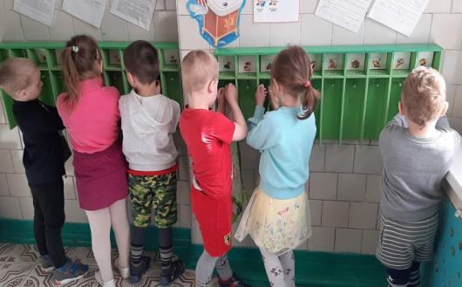
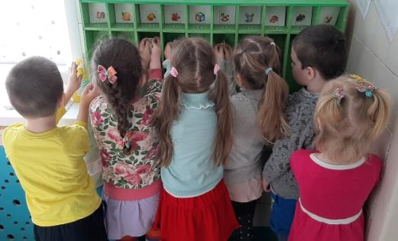
Постарайся не лениться,
Каждый раз перед едой,
Прежде, чем за стол садиться,
Руки вымоем водой.

Slide 6
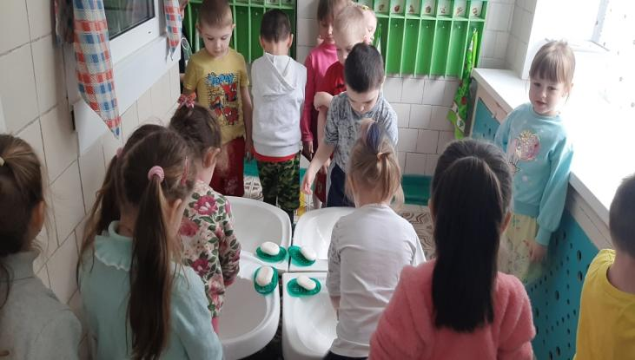
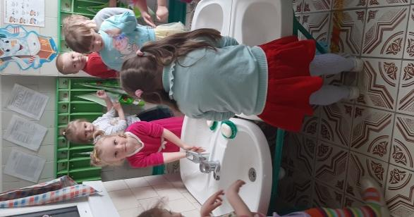

Slide 7
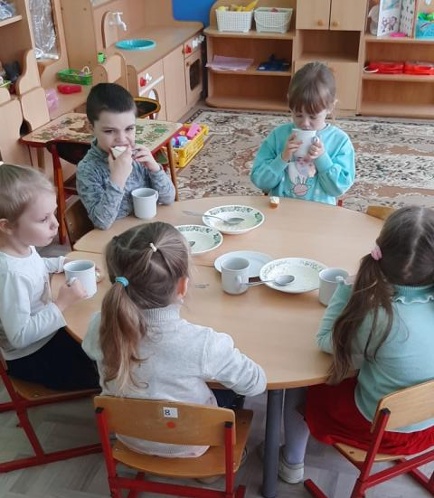
Утро к нам в окошко смотрит, улыбается.
Дети взяли в руки ложки, завтрак начинается.

Slide 8
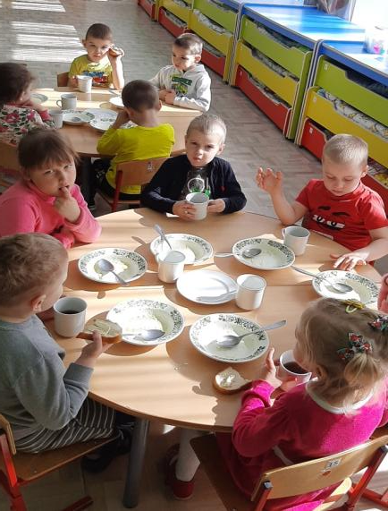
А у нас есть ложки волшебные немножко.
Вот - тарелка, вот - еда. Не осталось и следа.

Slide 9
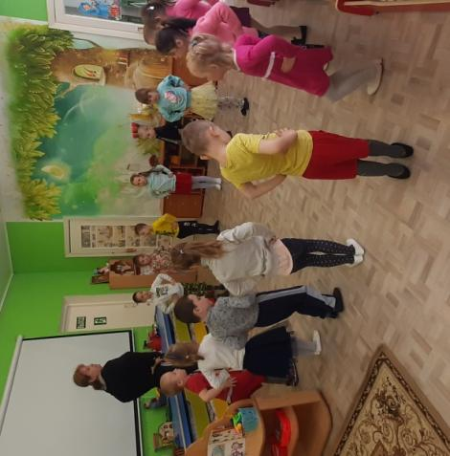
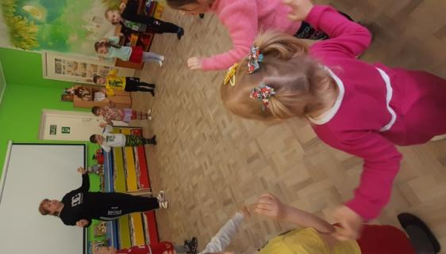
Любят малыши плясать и под музыку играть.

Slide 10
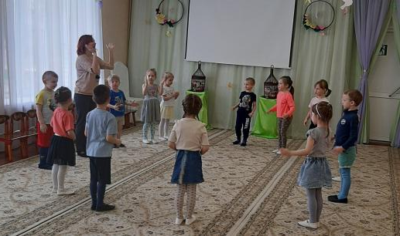
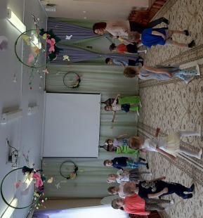
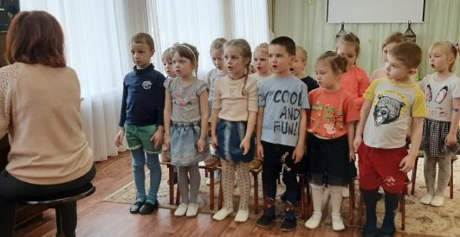
За день много успеваем:
Весело поем, играем!!!

Slide 11
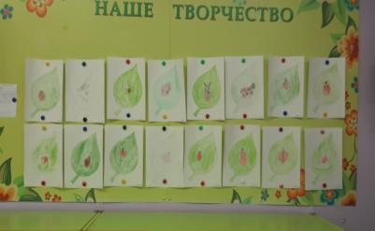
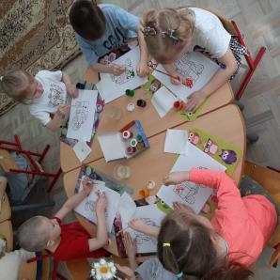
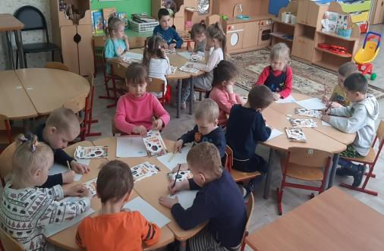
Рисовать я буду! Рисовать я буду!
Каждому рисунку радуясь, как чуду!

Slide 12
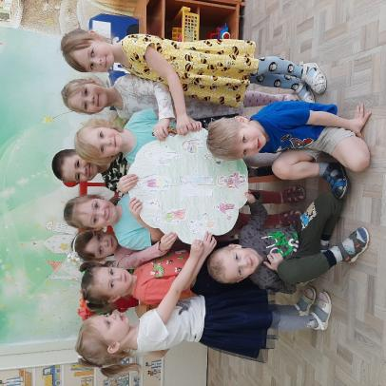
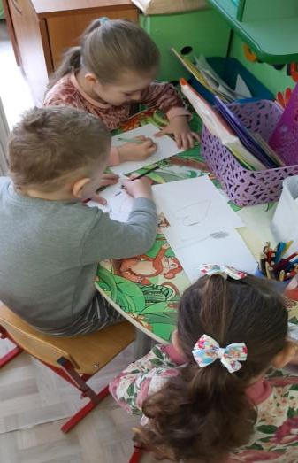
Мы очень любим рисовать,
Уменья нам не занимать.

Slide 13
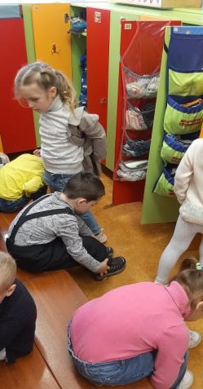
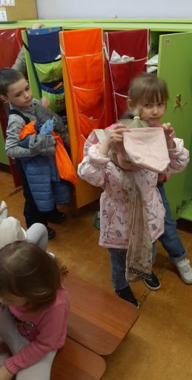
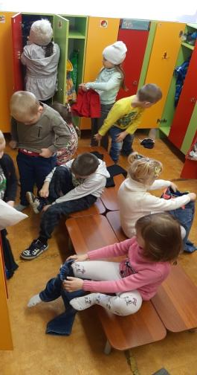
Мы гулять сейчас идем!
Одеваться все бегом!!!

Slide 14
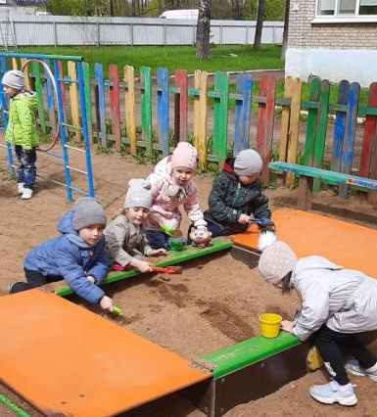
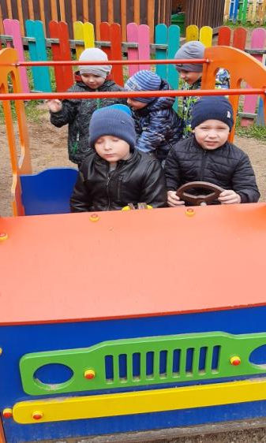

Slide 15

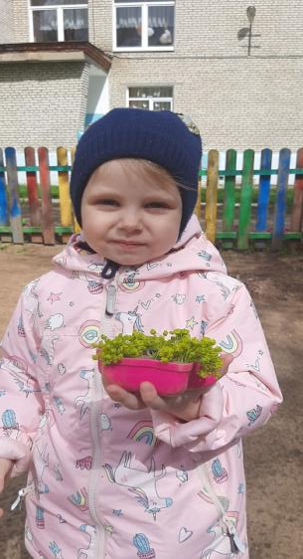
По дорожке группой мы погулять пойдем,
Нежные цветочки в букеты соберем.

Slide 16
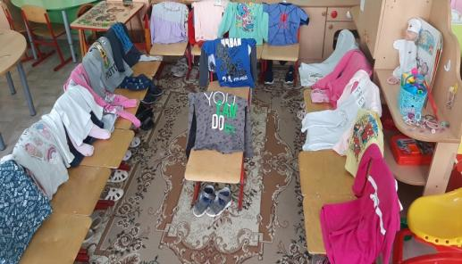
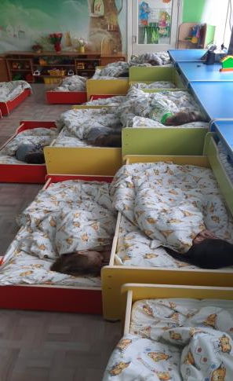
Если целый день играть, можем даже мы устать.
И тогда, спасая нас к нам приходит «Тихий час».

Slide 17
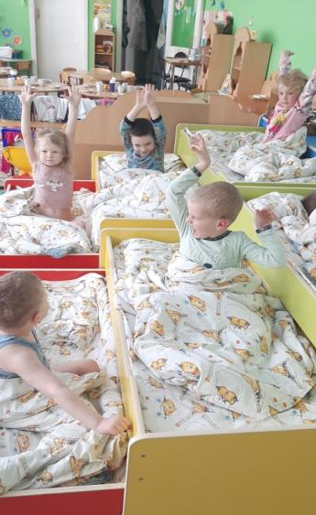
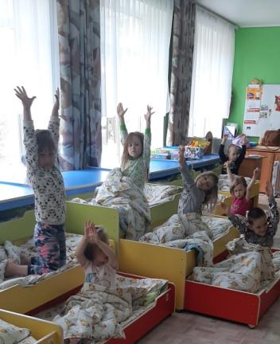
Потянулись, потянулись! Поскорей, скорей проснулись.

Slide 18
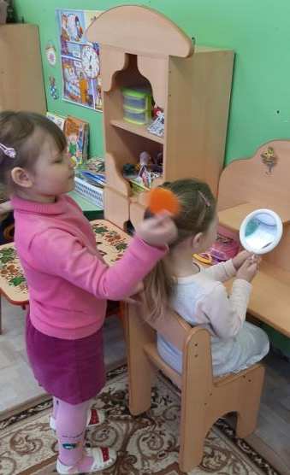
Кто сегодня парикмахер?
Разрешите, буду я.
Я вам сделаю причёску,
Например, как у меня.

Slide 19
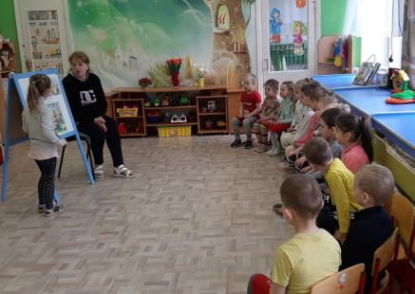
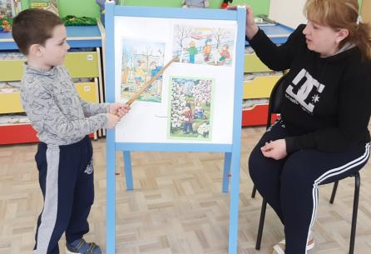
Чтобы мы не делали,
Спорятся дела.
Каждый понедельник
Мы спешим сюда.

Slide 20
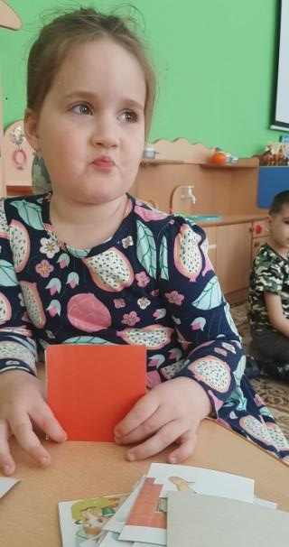
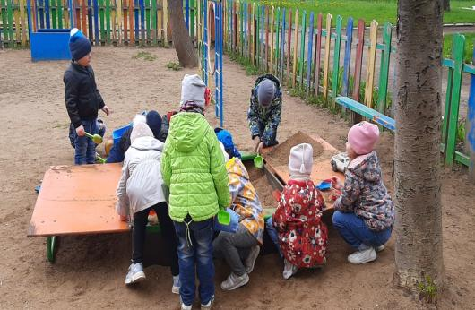
Весело живем мы здесь,
Мы – дружная семья!
Чтобы мы не делали –
Веселы всегда!

Slide 21
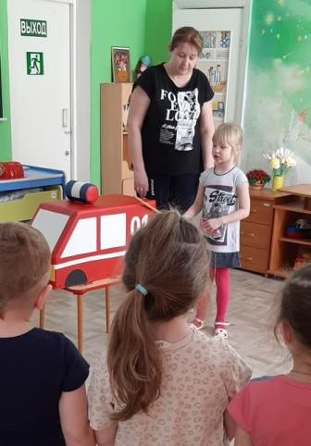
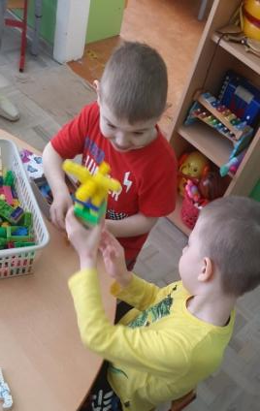
Вот как весело живем
В детском садике своем!

Slide 22
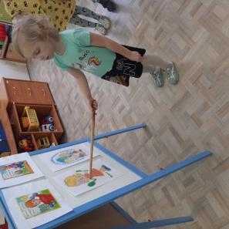
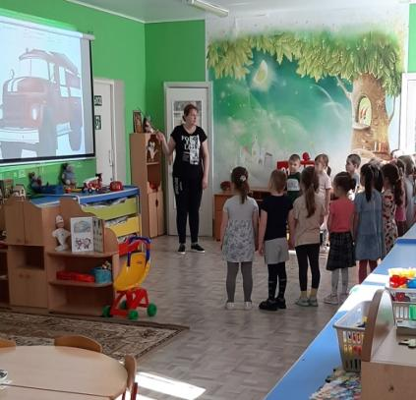
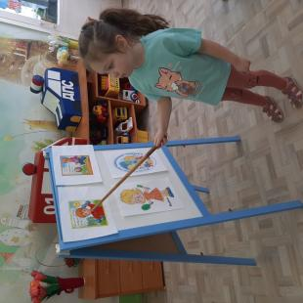
Заниматься интересно,
Многому научимся
Любознательны мы очень,
С нами не соскучишься.

Slide 23
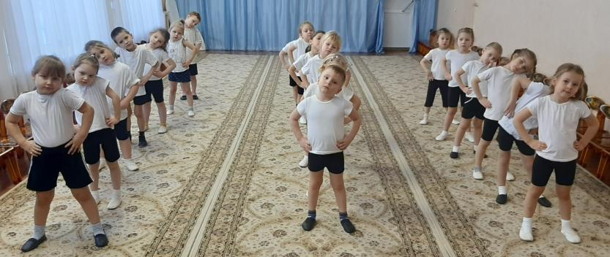
Чтоб успешно развиваться,
Нужно спортом заниматься.
Нам полезно без сомненья
Все, что связано с движеньем.

Slide 24
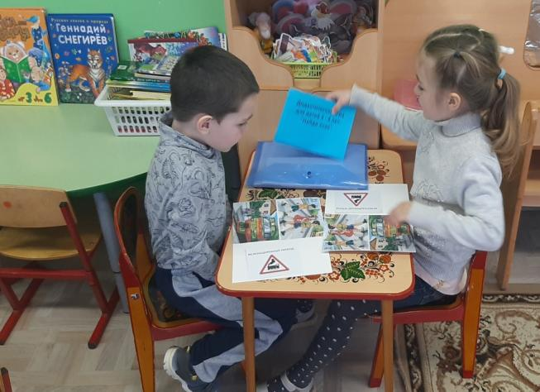
Жить на свете очень туго,
Без подруги и без друга.

Slide 25
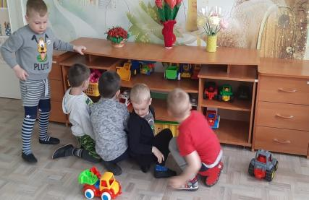
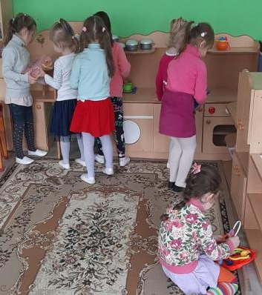
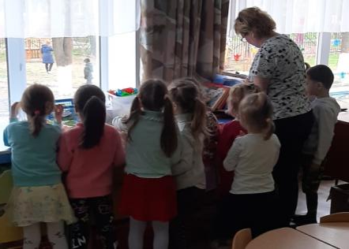
Пусть игрушки дружат с нами,
Обижать мы их не станем.
Поиграем и потом
Все на место уберем.

Slide 26
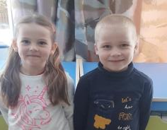
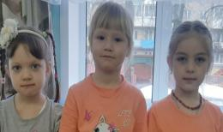
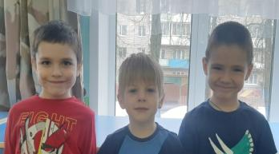






Наша группа «Непоседами» зовется.
Хорошо здесь ребятам и дружно живется.
Обаятельные и самостоятельные,
Говорливые и спокойные,
Все любви достойные!!!

Slide 27


В садике любимом
На прогулку ходим,
Строим мы дороги,
Хороводы водим.

Slide 28


На занятиях всегда
У нас серьезные дела.
Обо всем не рассказать,
Много можем показать!!!

Slide 29


Приходите в гости к нам,
Очень рады мы гостям!!!

Slide 30
СПАСИБО
ЗА
ВНИМАНИЕ!
Подготовила: Лапенкова Н.Н.

